Slide 1

Квадратный корень
из произведения и дроби

Slide 2
Решите числовой кроссворд
А |  |  | Б | В
 |  | Г
 | Д |  | Е
Ж |  |  | З
1
3
2
4
8
6
3
5
5
5
3
6
9
2
По горизонтали
А.
Б.
Ж.
З.
По вертикали
Е.
В.
Г.
Д.
А.

Slide 3
Есть ли ошибка?
не имеет смысла

Slide 4
Из определения квадратного
корня следует

Slide 5
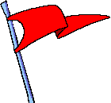
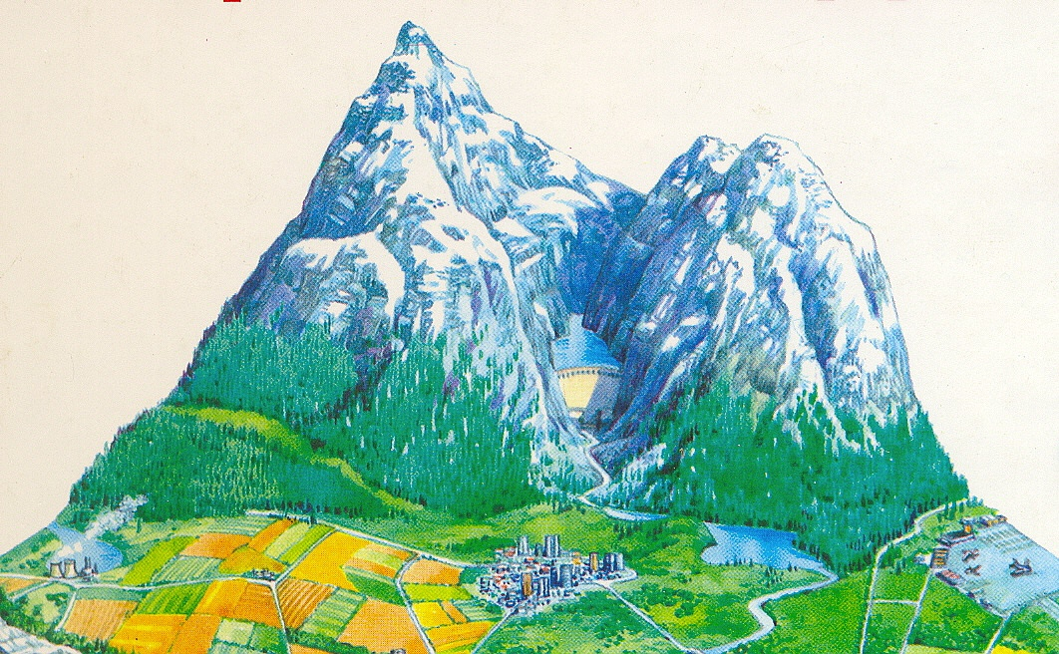
Подкоренное выражение разложите на множители, один из которых квадрат целого числа
Найдите значение выражения

Slide 6

Гипотеза
Идея!!!

Slide 7
Теорема 1
Если a≥0, b≥0, то

Slide 8
Теорема 2
Если a≥0, b>0, то

Slide 9
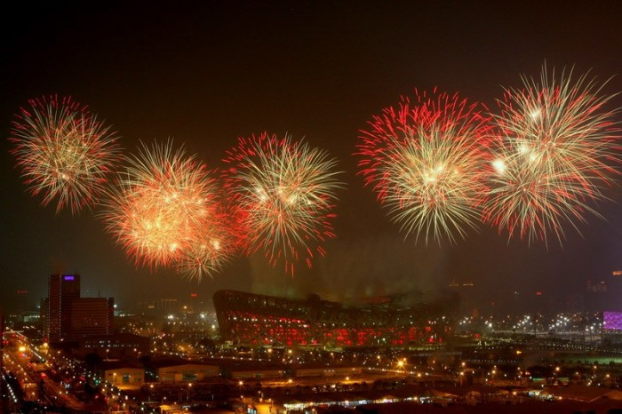


Slide 10

Отбор кандидатов
Решаем № 369 и № 370

Slide 11
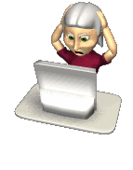
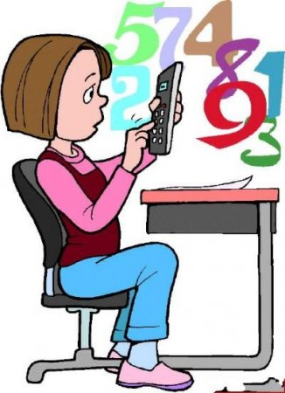
Заявка с ул. Макарычева, д. №374
Помогите найти корень из произведения, где множители не квадраты целых чисел

Slide 12

Заявка с ул. Макарычева, д. №385
Помогите найти произведение квадратных корней

Slide 13
Дополнительные задания

Slide 14
Домашнее задание
№ 371, №375.
Проверьте будет ли истинно равенство

Slide 15


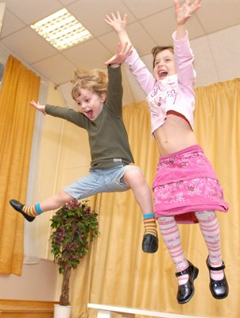



ПОДВЕДЕНИЕ ИТОГОВ
Деньги деньгами, главное двигай мозгами!

